Slide 1
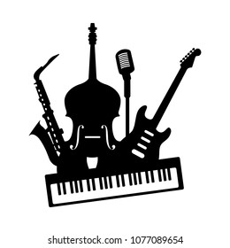
참고논문:
Audio Recognition using Mel Spectrograms and Convolution Neural Networks
AI는 연주되는 악기를 구별하는가
2023.02
AH-Software 신입사원 박찬욱

Slide 2

목차
발표의 목적
오디오 데이터의 특징(Mel Spectrogram)
참고 논문, Dataset 소개
코딩 과정 & 결과
활용가능성
발표의 목적
간단한 AI로도 악기의 구별이 가능하며, 그에 따른 추가적인 데이터를 만들어 낼 수 있음을 제시

Slide 3
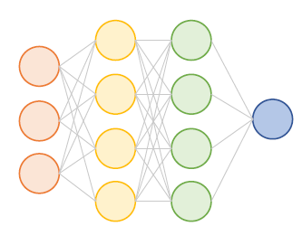



음악을 이용한 ai가 어려운 이유.
음악을 디지털화하고 그것을 분석하기 위해 전문적인 지식과 복잡한 작업이 필요하므로.
→ 이를 최소화 시킬 수 있다면?
짧은 음악에서 악기 분류정도는 가능할지 모른다!

Slide 4
오디오 데이터의 특징.
아날로그 데이터를 디지털 신호로 변환한 디지털 데이터
다양한 주파수가 혼합되어 데이터를 이루고 있다.

Slide 5
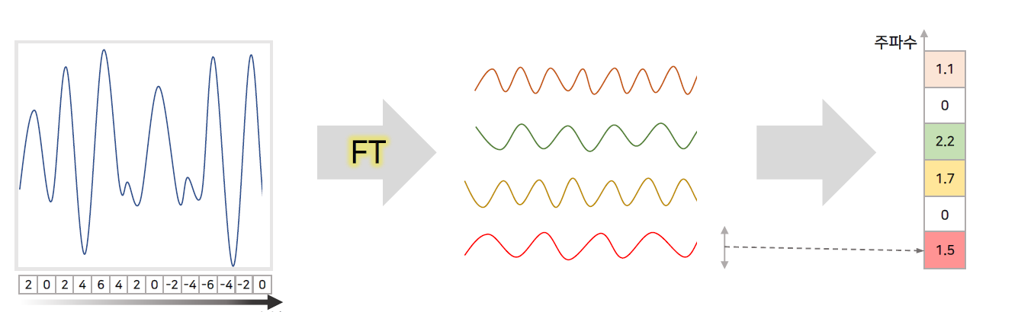
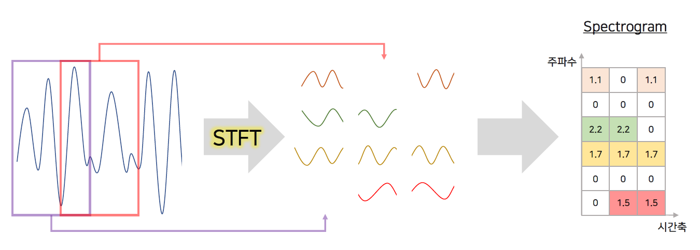
오디오 데이터를 다루는 방법!
1. 음성을 분해해서 주파수 단위로 구성(퓨리에 변환)
시간에 따른 변화를 반영하지 못한다.
2. 오디오 데이터를 짧은 시간으로 자른 후 주파수를 분해하여 데이터를 구성 (STFT)

Slide 6
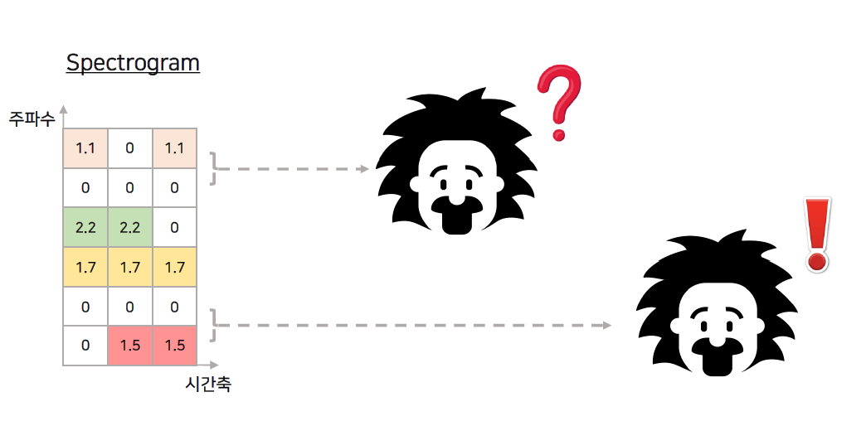
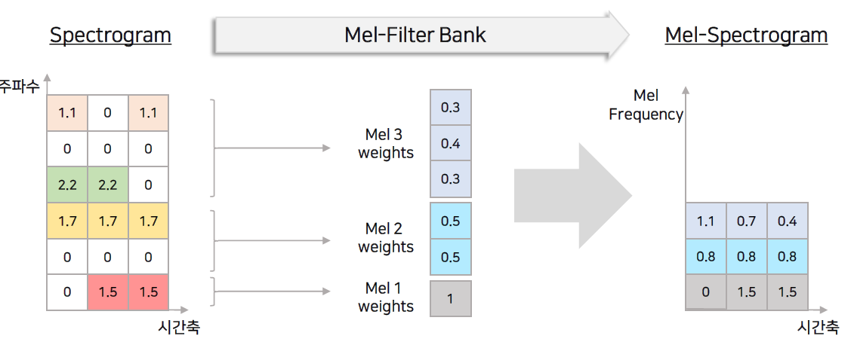
3. 사람은 저주파에 민감하고 고주파에 민감하지 않다.
저주파에 가중치를 두는 처리방법이 필요.
4. Mel Filter Bank 적용.
주파수 참조간격이 다른 Mel Bank를 만들고, 가중치를 생성한다.
이를 이용해 만든 새로운 데이터가 Mel Spectrogram

Slide 7
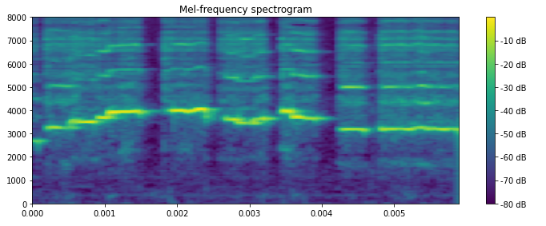
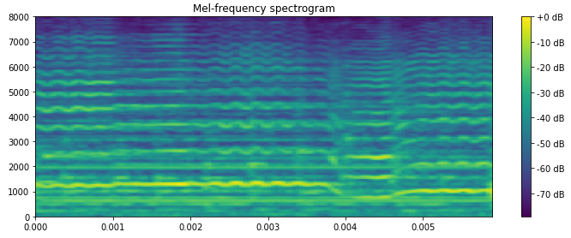
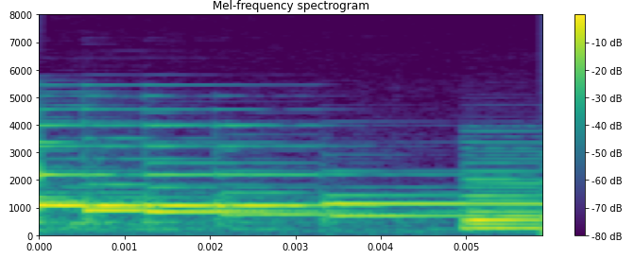
Mel Spectrogram의 예시
플룻
바이올린
피아노
Mel Spectrogram만으로도 구별할 수 있을지도 모른다!

Slide 8
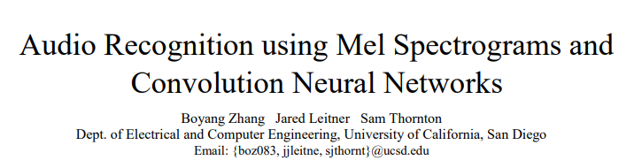
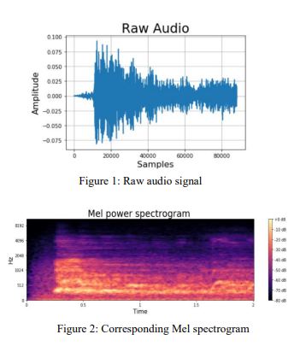
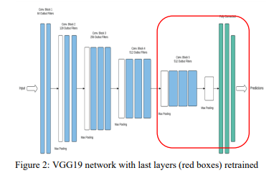
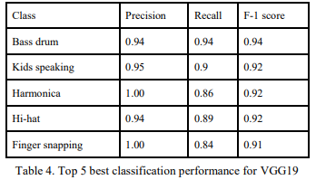
논문 참고
Mel Spectrogram과 CNN을 결합하면 어느정도 구별할 수 있다!

Slide 9

Dataset 소개
IRMAS: a dataset for instrument recognition in musical audio signals
3초씩으로 구성된 음악 파일 6705개.
첼로, 클라리넷, 플루트, 어쿠스틱 기타, 일렉트릭 기타,
오르간, 피아노, 색소폰, 트럼펫, 바이올린, 목소리 (총 11가지)

Slide 10
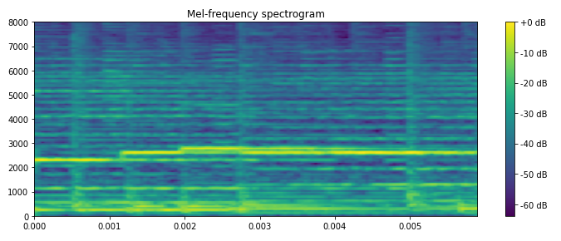
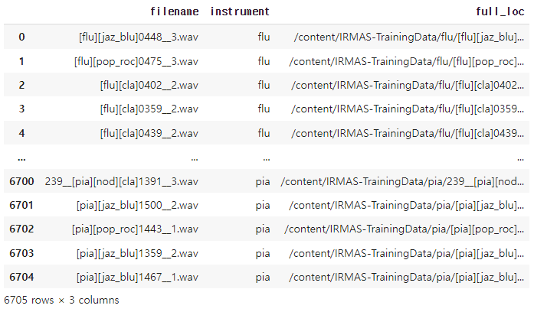
코딩 과정.
각각 파일에 대한 Mel-spectrum을 생성.
이를 data로 만든다.
*data.shape = (6705, 128, 130, 1)
악기명과 파일 경로를 가져온다.
target은 악기명으로 설정한다.
*target.shape = (6705,)
# train : val : test = 0.81 : 0.09 : 0.1

Slide 11
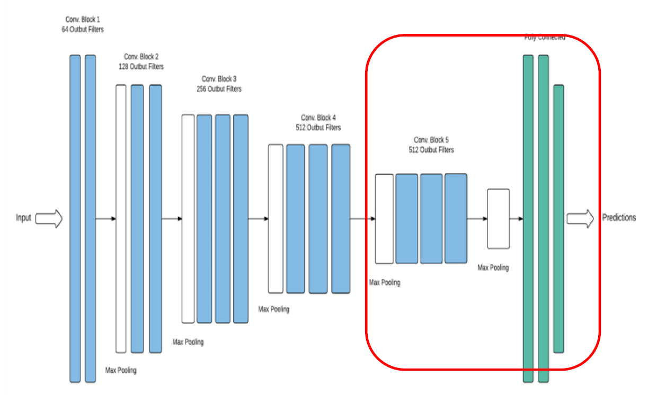
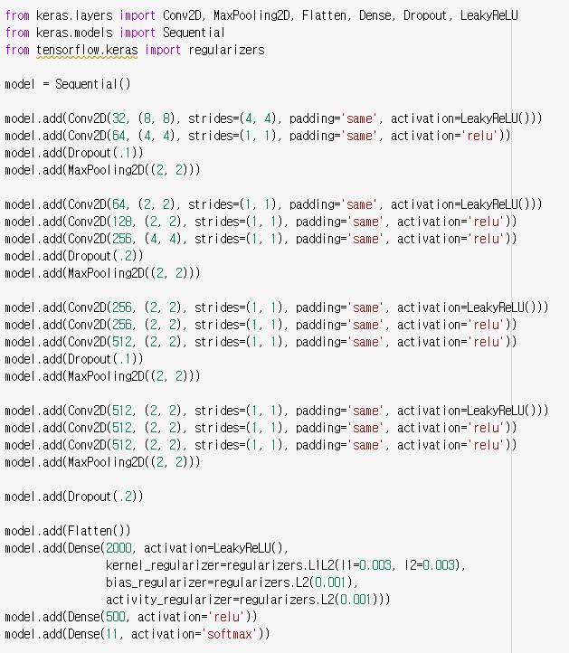
논문을 구현하여 모델을 만든다.
(64Filter) Conv2 × 2 + Max Pulling+
(128Filter) Conv2 × 2 + Max Pulling+
(256Filter) Conv2 × 3 + Max Pulling+
(512Filter) Conv2 × 3 + Max Pulling+
(512Filter) Conv2 × 3 + Max Pulling+
Fully Connected*3

Slide 12
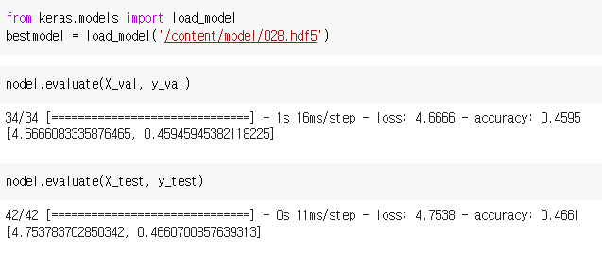
결과
약 정확도 0.45정도의 결과가 도출.
11개 악기 중에서 이정도 성능이면 나름 준수한 결과!

Slide 13
활용가능성
AI를 통한 악보 만들기
연주에 다양한 악기가 포함되는 만큼, 이를 활용하여 다양한 악기가 포함된 악보를 만들 수 있다.
드럼 등, 다양한 음색을 가진 악기에 대해서도 가능하다.
악기에 따라 음악을 분류.
고객들이 원하는 악기로 연주된 음악을 분류하여 제공할 수 있다.
AI를 이용한 악기 소개.
교향곡 등에서, 독주되는 악기를 고객들에게 설명할 수 있다.
가창, 악기 파트 분리.
오디오에서 가창 음성만 따로 분리하여 가창과 음성으로 나눌 수 있다.
기술 자체는 단순하지만, 활용한다면 다양한 곳에서 기초가 될 수 있다!

Slide 14
프로젝트를 마치며..
좋았던 점
드디어 꿈에 그리던 오디오 딥러닝을 해보았다.
다양한 파라미터 조정 끝에 어느정도 성공한 결과라고 생각된다.
아쉬웠던 점
코랩 ram 한계 때문에 실제 논문과 다른 점이 많다. 자세히 보면 레이어 몇 개가 부족하거나 파라미터가 단순하던가.. 그래서인지 정확도가 0.5정도로 아쉬운 편.
처음에 시도하던 주제와는 많이 벌어졌다. 처음에는 다른 주제였는데 며칠이고 시도하다가 결국 포기하고 마지막에 급조한 티가 난다.

Slide 15
참고자료
▶http://dsba.korea.ac.kr/seminar/?uid=1391&mod=document&pageid=1
타코트론2에 대한 강의. Mel Spectrum에 대해서도 알기 쉽게 알려주고 있다.
▶https://www.upf.edu/web/mtg/irmas
악기연주 파일 데이터 제공.
▶https://www.semanticscholar.org/paper/ Audio-Recognition-using-Mel-Spectrograms-and-Neural-Leitner-Thornton/ 6323d5a0748e2bc6e85e56b521450c4e03fa9082
Audio Recognition using Mel Spectrograms and Convolution Neural Networks
모델링에 사용된 논문 제공.

